Slide 1
241 Stofmængde
Mol og stofmængde
Formelmassen for H₂ er 2,0 u og for O₂ er den 32,0 u.
Hvis man nu tager 2,0 gram H₂ og 32,0 gram O₂, vil de to portioner indeholde lige mange molekyler.
Dette antal kaldes for et mol.
Antallet er bestemt til N_{A} = 6,022·10²³ mol^{–1}
og kaldes Avogadro-konstanten.
N_{A} angiver altså, hvor mange stk. der går på et mol; derfor
enheden mol^{–1} (“pr. mol”). Mol er enheden for den fysiske
størrelse, der kaldes stofmængde.
Pointen med Avogadro konstanten er, at et atom vejer det samme i unit, som et mol atomer af samme slags vejer i gram.

Slide 2

242 Stofmængde
Den molare masse
I periodesystemet kan man aflæse, at atommassen for hydrogen er 1,0 u. Derfor er massen af et dihydrogen-molekyle 2,0 u, og massen af et mol dihydrogenmolekyler er
dermed 2,0 g.
Man siger, at den molare masse for dihydrogens 2,0 g/mol.
Har man i stedet 24 g dihydrogen, svarer det til 12 mol, og har man 6,0 g, er det det samme som 3,0 mol.
Formelen, der indeholder denne sammenhæng, er:
n: stofmængde (enhed: mol)
m: masse (enhed: g)
M: molar masse (enhed: g/mol)

Slide 3
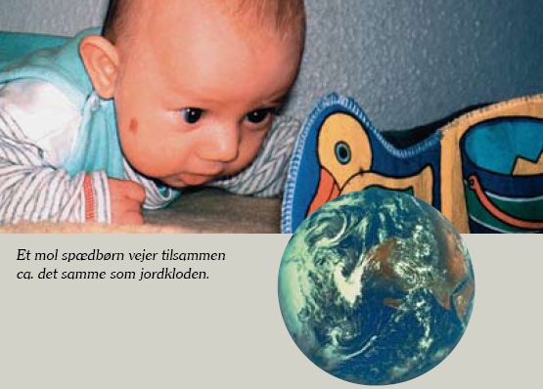

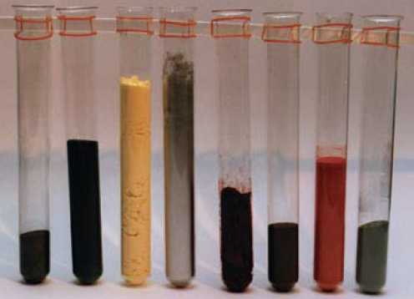
243 Stofmængde
Et mol spædbørn vejer tilsammen
ca. det samme som jordkloden.
1 mol
Et mol af otte forskellige grundstoffer. C(grafit), Mg, S, Al, P(rødt), Fe, Cu, Zn.

Slide 4
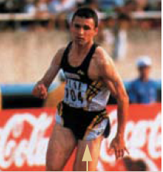
244 Stofmængde
Mælkesyregæring
Under løb omdannes glucose til mælkesyre i løberens benmuskler:
C₆H₁₂O₆(aq) ➝ 2 C₃H₆O₃(aq)
Glucoses molare masse beregnes til:
6·12,01 g/mol + 12·1,01 g/mol + 6·16,00 g/mol = 180,18 g/mol
Tilsvarende beregnes mælkesyres molare masse til 90,09 g/mol.
Når 180,18 g glucose mælkesyregæres, dannes der 180,18 g mælkesyre, da massen jo bevares ved en kemisk reaktion.
Men når 1 mol glucose mælkesyregæres, dannes 2 mol
mælkesyre. Partikelmængden er ikke bevaret; da glucose-molekylet deles i to halvdele.

Slide 5
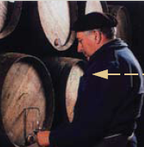
251 Beregningsskemaet
Ethanolgæring
Glucose kan forgæres på andre måder end mælkesyre-gæring; fx ethanolgæring. Produkterne er carbondioxid og ethanol:
C₆H₁₂O₆(aq) ➝ 2 CO₂(g) + 2 C₂H₅OH(aq)
Der dannes samme stofmængde carbondioxid og ethanol, men der dannes ikke samme masse, da molekylerne ikke er lige tunge:
M_{CO2} = 44,01 g/mol M_{C2H5OH} = 46,08 g/mol
Ud fra 180,2 g glucose (1,00 mol) dannes der 2,00 mol carbondioxid. De må veje:
m = n⋅ M = 2,00 mol ⋅ 44,01 g/mol = 88,0 g
Tilsvarende vejer den dannede ethanol:
m = n⋅ M = 2,00 mol ⋅ 46,08 g/mol = 92,2 g

Slide 6
252 Beregningsskemaet
Beregningsskemaets opbygning
 | C₆H₁₂O₆(aq) | → | 2 CO₂(g) | + | 2 C₂H₅OH(aq)
m: |  | m: |  | m:
M: |  | M: |  | M:
n: |  | n: |  | n:
180,2 g
88,0 g
92,2 g
180,18 g/mol
44,01 g/mol
46,08 g/mol
1,00 mol
2,00 mol
2,00 mol
I første linje angiver man den størrelse, der kan måles. Der afmåles 180,2 g glucose.
Anden linje er så omregningsfaktoren til stofmængde
– her den molare masse.
Tredje linje er altid stofmængden. Først beregnes for glucose.
Dernæst de næste ud fra reaktionsligningen koefficienter.
Endelig kan masserne for carbondioxid og ethanol beregnes.

Slide 7
253 Beregningsskemaet
 | C₆H₁₂O₆(aq) | → | 2 CO₂(g) | + | 2 C₂H₅OH(aq)
m: |  | m:
M: |  | M:
n: |  | n:
18 g
8,8 g
180,18 g/mol
44,01 g/mol
0,10 mol
0,20 mol
Man kan også regne ud, hvor meget glucose der er brugt til
at lave 8,8 g carbondioxid.
Anden linje er så omregningsfaktoren til stofmængde
– her igen den molare masse.
Tredje linje er altid stofmængden. Først beregnes for carbondioxid. Dernæst de næste ud fra reaktionsligningen koefficienter.
Endelig kan masserne for carbondioxid og ethanol beregnes.

Slide 8
